Slide 1
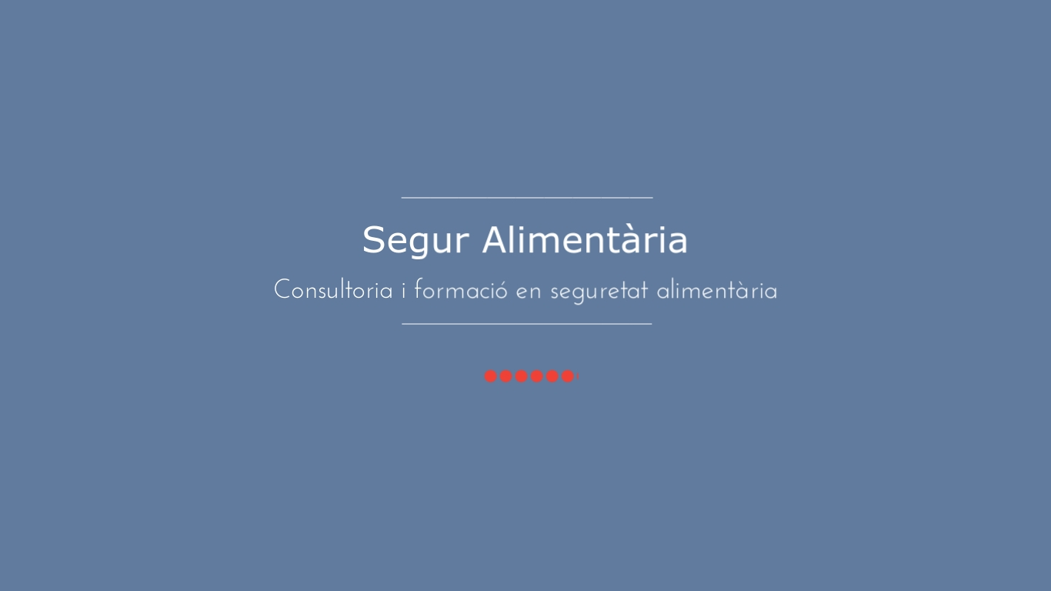
Dra. Lucero Zamora
5-05-2020

Slide 2
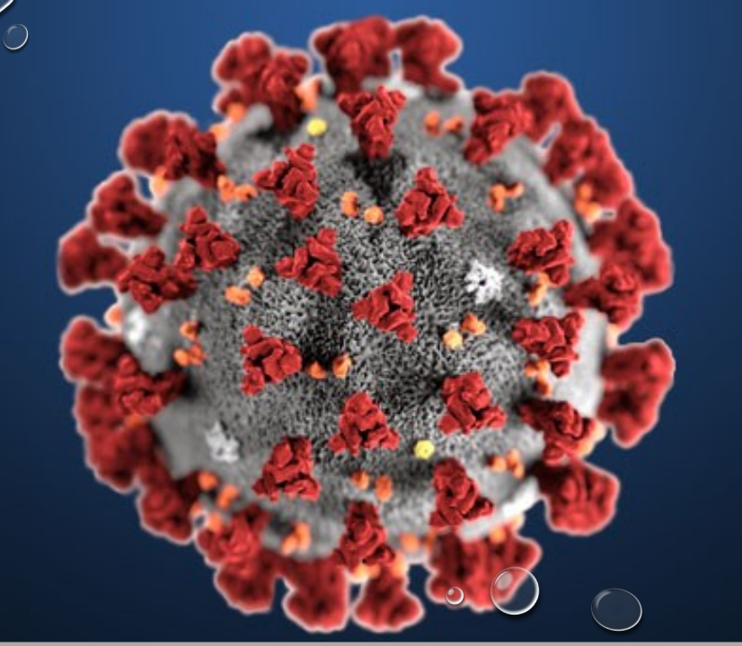
CARACTERISTIQUES PRINCIPALS DE CORONAVIRUS
DIFERENTS DENOMINACIONES:
  CORONAVIRUS
  SARS-COV-2 (Severe Acute Respiratory Syndrome)
  COVID-19
  CORONAVIRUS DE WUHAN
PEQUEÑO TAMAÑO: 70-90 NM
TRANSMISIÓN PERSONA A PERSONA
PERIODO DE IINCUBACIÓN: 2 a 10 días
DISEMINACIÓN O CONTAGIO
  Gotas de saliva
  Manos
  Superficies contaminadas
NIVELES DE CONTAMINACIÓ: 1.5 X 10⁴ a 1.5X 10⁷ copias/mL de persona enferma.
LAS MUESTRAS EN AIRE ACOSTUMBRAN A SER NEGATIVAS
EN SUPERFICIES POSITIVAS: SE ENCUANTRA DEPÓSITO DE PEQUEÑAS GOTAS DE SALIVA.
SE DETECTAN POSITIVOS EN EPIS DE PROTECCIÓN PERSONAL.

Slide 3
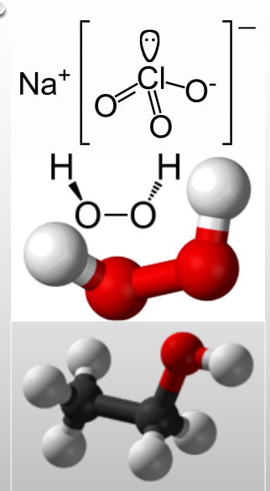
DESINFECCIÓN
MUERTE EN UN MINUTO O MENOS
0.1% DE HIPOCLORIT SÒDIC (LEJÍA)
0.5% DE PERÓXIDO DE HIDRÓGENO (AGUA OXIGENADA)
62-71% ETANOL (HIDROALCOHOL)

Slide 4
LA VIDA DEL SARS-COV-2 OSCILA ENTRE 0.64 A 2.64 HORES A L’AIRE (RELACIONADO CON VAPOR O AEROSOLES).
• PLASTICO 48 HORES,
• ACERO INOXIDABLE 24 HORAS,
• CARTÓN DE 8 A 24 HORAS,
• COBRE 4 HORAS.
VIABILIDAD DEL COVID-19
Puede sobrevivir dias en superfícies sucias
y húmedas a temperatura de alrededor de 20ºC.
A mayor temperatura la vida se reduce.
A partir de 50ºC comienza su destrucción. 60ºC es la temperatura recomendada.
No se transmite por ingestión alimentaria.
No hay datos fiables de si sobreviven a temperaturas de refrigeración.
Si les superficies se secan, el virus tiende a desaparecer.
En congelación podría ser detectable pero no infectante.

Slide 5
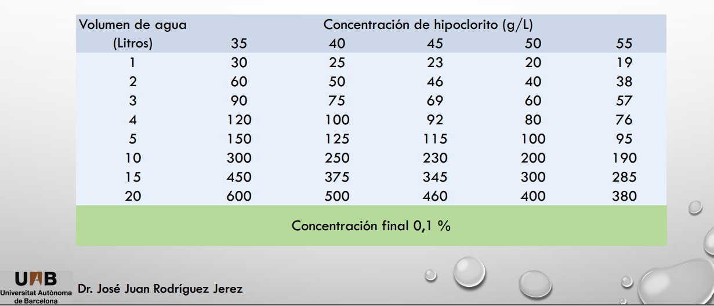
DESINFECCIÓN DE VERDURAS Y CORONAVIRUS
0,007% a 0,1%

Slide 6
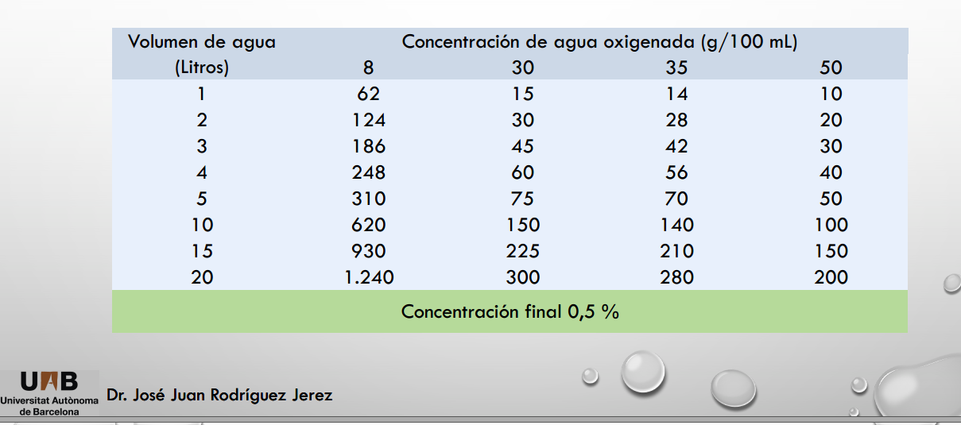
DESINFECCIÓN CON PERÒXIDO DE HIDRÓGENO

Slide 7
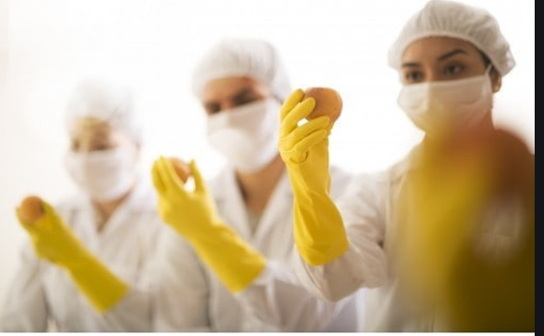
PREPARACIÓN DE ALIMENTOS
LAVADO DE MANOS ANTES Y DESPUÉS DE PREPARAR ALIMENTOS.
LAVADO DE MANOS DURANTE UN MÍNINO DE 20 SEGUNDOS ACON AGUA TIBIA Y JABÓN (ENTRE LOS DEDOS Y EL PULGAR TAMBÉN).
CUANDO ESTORNUDAMOS CUBRIRSE LA BOCA Y NARIZ CON PAÑUELO DE UN SÓLO USO O CON EL BRAZO. LUEGO LAVARSE LAS MANOS.
UTILIZAR MASCARETA Y GUANTES.
NO TOCAR LA CARA, OJO, BOCA.
LAVADO Y DESINFECCIÓN DE FRUTA Y VERDURA CON AGUA Y LEJÍA A UNA CONCENTRACIÓN MÍNIMA DE 0,1% DURANTE AL MENOS 1 MINUTO.
EN COMIDAS CALIENTES (> A 75ºC) MÍNIMO EN EL CORAZÓN DEL PRODUCTO – EL VIRUS MORIRÁ.
PERSONAS CON SIMPTOMAS NO PODRÁN TRABAJAR- ESTO NO CAMBIA- SIEMPRE HA DEBIDO DE SER ASÍ

Slide 8
GESTIÓN DEL CAMBIO
ETAPA 1: DURANTE ETAPA DE CONFINAMIENTO
AUTOEVALUACIÓN DE SITUACIÓN
DAR SOLUCIONES ...¡ YA !
MÁXIMO QUE ESTÉ A NUESTRO ALCANCE: hay seguro coses a hacer.
¿Tengo cosas que no uso?
¿Mis instalaciones están limpias?
¿Es fácil limpiar todos los rincones y suelos?
¿He revisado con detenimiento que no haya alguna vía de ingreso de roedores?
¿Mi maquinaria y equipos funciona con efectividad? ¿Se ha desmontado?
¿Estoy destinando tiempo ahora a aquellas cosas para las cuales “nunca tenia tiempo?
Eliminar todo aquello que no se usa. Incluyo materias primas caducadas, utensilios de madera o con desprendimientos…
Reorganizo y mejoro (dispensadores de guantes en la pared, por ejemplo, mesas de trabajo libres, bases rodantes en zonas de almacenamiento, cubos con tapa para productos secos, cubos de basura de accionamiento no manual (¿tengo?).
Desmontar, limpiar, desinfectar, enjuagar, secar.
Revisamos puertas, paredes, suelos, desagües, techos (no debe pasar un lápiz), reviso los insectocutores. No puedo usar insecticidas como recuerdo.
Reviso cámaras, hornos, cuchillos, lavaplatos, termómetros, máquina de lavado de mantelería, funcionamiento de lavamanos, agua caliente, dispensador de papel ¿ok?, luces.

Slide 9
GESTIÓN DEL CAMBIO
ETAPA 2: DURANTE ETAPA DE CONFINAMIENTO
DETERMINAR PUNTOS CRÍTICOS FRENTE A COVID 19 EN MI LOCAL
NOS PREPARAMOS, NOS ORGANIZAMOS
Proporciono desinfectante al cliente.
¿Quién lo hará? o tendré un dispensador y letrero. O bien implementaré un lavamanos con agua caliente, papel…
El aforamiento será el que dicte cada país. En España será del 50% (a la fecha).
El personal que recoge platos: guantes de diferente color o alguna diferenciación, o bien lo hace siempre una persona.
Pensar que será necesario alguien encargado de la desinfectar las mesas y asientos. Aconsejable que sea una persona diferente a la que recoge. Si es la misma se necesita cambio de guante.
La persona que lava estará en una zona con aerosoles, vapores. Una idea sería que en una etapa/zona previa al lavado, la vajilla sea rociada con desinfectante (ejemplo. Peróxido de hidrógeno). Y luego entre a la zona de lavado. Vigilar de cometer contaminación entre vajilla sucia y limpia.
El pago: en caja o bien tener una bandeja donde el cliente pueda depositar el dinero.
Entrada de productos: Tocar cartón, envases, conservas, fruta sin desinfectar, albarán del proveedor, puertas de cámara, almacén, etc: SIN GUANTE. Seguidamente nos lavamos las manos.
El guante se usará sólo si voy a tocar alimentos listos para el consumo. Siempre con manos limpias.
Las superficies o puntos que se deben ir limpiando: puertas exteriores e interiores, en el wc grifos, pulsadores de la cisterna de wáter, interruptor de luz, datafonos, etc.
Entrada de clientes
Aforamiento permitido por el gobierno: ¿cómo distribuyo?
Entrega de platos en sala.
Recogida de platos (Punto muy crítico).
Desinfección de mesas y asientos después de cada uso: ¿quién lo hará? (Punto muy crítico).
Lavado de platos (Punto muy crítico) (vapor y aerosoles).
Pago
Ingreso de materias primeras al local
Superficies de desinfección frecuente
Instrucciones sobre lavado de manos en WC de clientes

Slide 10
GESTIÓN DEL CAMBIO
ETAPA 3: DURANTE ETAPA DE CONFINAMIENTO
BÚSQUEDA DE PROVEEDORES
COMPRA
Proveedores
Guantes
Mascarillas
Viseras protectoras
Alcohol
Lejía
Peróxido de hidrógeno
Papel seca manos
¿Tomaré la temperatura?- termómetro de buena calidad.
Buffet: Guantes para clientes, lámina de protección de preparaciones
Obras en las instalaciones: contratación de mantenimiento.
Dispensadores, cubos, etc.
Ensayos in situ o simulación cliente y trabajador.
Servicio de lavado de mantelería (mínimo 60ºC) o en frío con hipoclorito de sodio.
Comunicación en redes sociales y página web
Compra individual o quizás para obtener mejores ofertas una idea es comprar en grupo.
Compra de EPIS.
La protección del cabello ha sido siempre de obligación. Y crucial en zona de manipulación.
Letreros de instrucciones

Slide 11
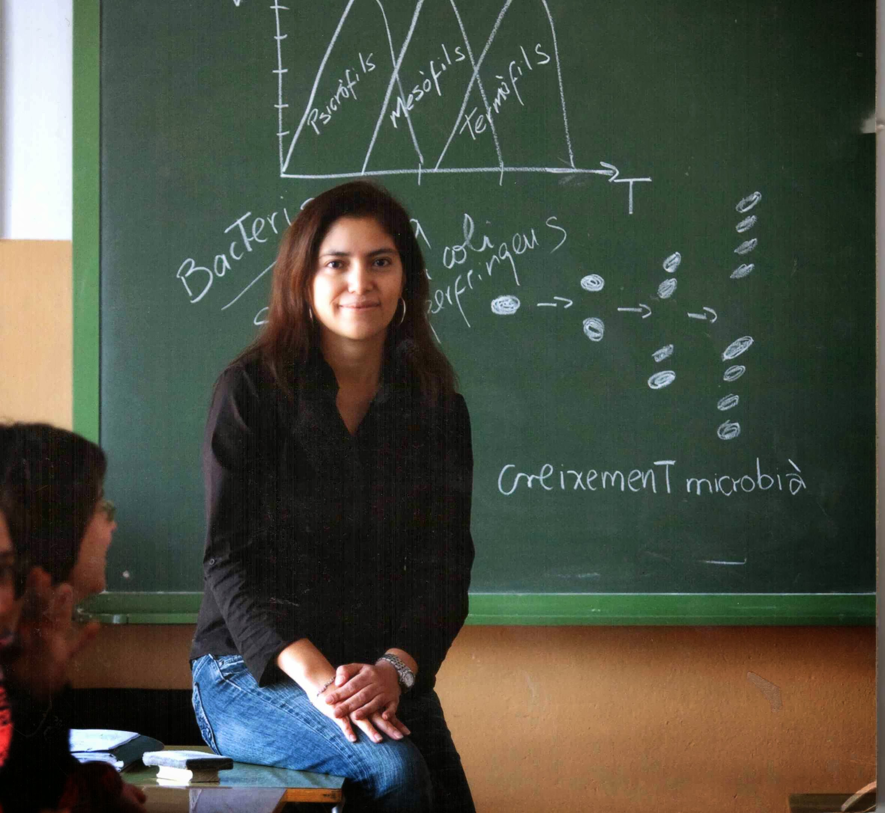
¡Muchas gracias por la atención!
Dra. Lucero Zamora

